Slide 1







Golang语言基础
Go语言能做什么

Slide 2


我们为什么选择GO语言
执行性能
开发效率

Slide 3
Go语言能做什么
服务器编程，以前你如果使用C或者C++做的那些事情，用Go来做很合适，例如处理日志、数据打包、虚拟机处理、文件系统等。
分布式系统、数据库代理器、中间件等，例如Etcd。
网络编程，这一块目前应用最广，包括Web应用、API应用、下载应用。
数据库操作，tidb，influxdb，cockroachdb等。
开发云平台，目前国外很多云平台在采用Go开发。 docker、kubernetes…

Slide 4
国内外有哪些企业或项目使用Go语言
采用Go的一些国外公司，如Google、Docker、Kubernetes、
Apple、Cloud Foundry、CloudFlare、Couchbase、CoreOS、Dropbox、MongoDB、AWS、 Uber等公司；
采用Go开发的国内企业：如阿里云CDN、百度、腾讯、小米、滴滴、美团、七牛、PingCAP、华为、金山软件、猎豹移动、饿了么等公司。

Slide 5
一个技术发展的核心要素
有没有一个比较好的社区。
有没有一个工业化的标准。
有没有一个或多个杀手级应用。

Slide 6
一个技术发展的其他要素
学习曲线是否低，上手是否快。
有没有一个不错的提高开发效率的开发框架。
是否有一个或多个巨型的技术公司作为后盾。
有没有解决软件开发中的痛点。

Slide 7
Go 语言在未来不可限量
Go 语言容易上手
Go 语言解决了并发编程和写底层应用开发效率的痛点。
Go 语言有 Google 这个世界一流的技术公司在后面。
Go 语言的杀手级应用是 Docker，而 Docker 的生态圈在这几年完全爆棚了。

Slide 8
Go 语言的杀手级应用 Docker
Docker 上手很容易
Docker 解决了运维中的环境问题以及服务调度的痛点
Docker 的生态圈中有大公司在后面助力，比如 Google
Docker 产出了工业界标准 OCI
Docker 的社区和生态圈已经出现像 Java 和 Linux 那样的态势

Slide 9


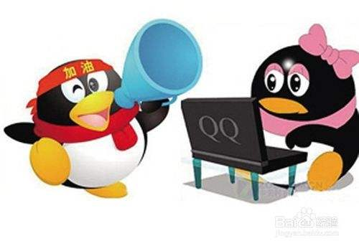
QQ群(千锋Go学习营)：784190273

Slide 10




